Slide 1


财汇通
FINANCIAL SERVICES
财汇通使用手册
消费服务版
Gold House 金融服务小程序
2026 年10 月
账户进入
消费支付
银行消费
U 卡操作指南

Slide 2


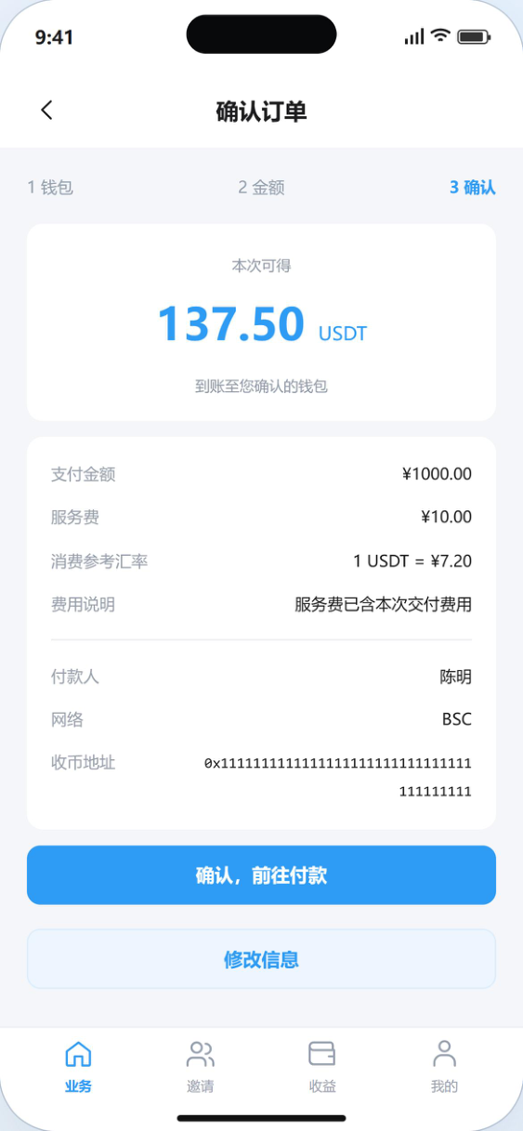
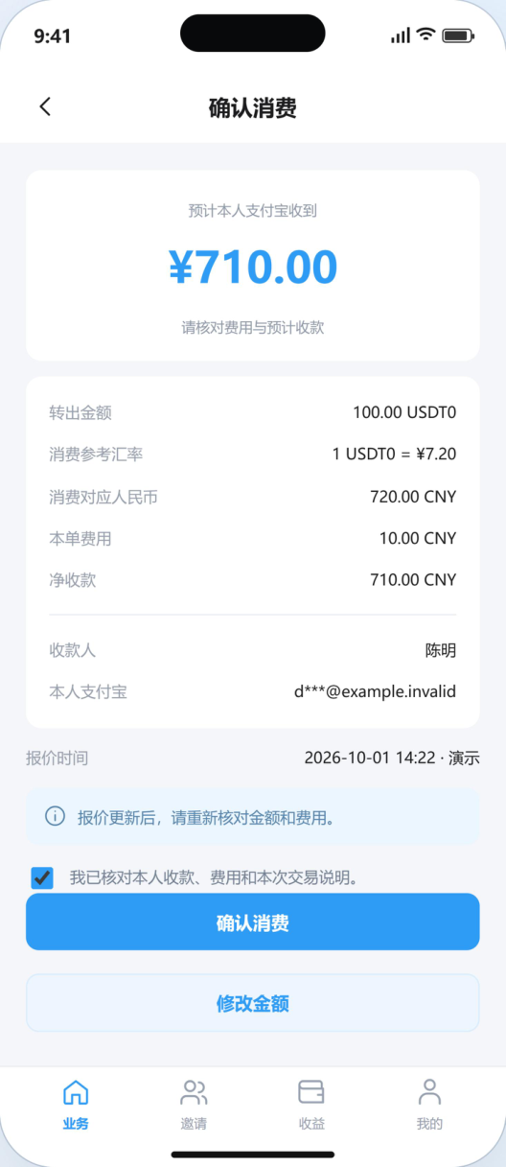
财汇通使用手册
USER MANUAL
开始使用/ 01
财汇通使用手册
Gold House 金融服务小程序
左
人民币消费支付
右
CFX 消费支付
账户进入 消费支付 银行消费 U 卡操作指南
01
按需选择服务
02
核对后办理
03
完成后查单
2026 年10 月
产品页面示意 图中金额和账号为演示数据
财汇通Financial Services
2

Slide 3
财汇通使用手册
USER MANUAL
开始使用/ 02
快速上手与阅读导航
财汇通是Gold House 中的金融服务小程序。本手册说明账户进入、身份核验、消费支付、银行消费付款、U 卡申
请和订单处理，帮助你按步骤办理并核对结果。
操作流程示意
服务入口 | 主要用途 | 页码
账户与认证 | 进入财汇通 完成本人身份核验 | 3 至 4
优配 uPAL | 人民币和 USDT 消费支付 | 5 至 7
CFX | CFX 消费确认 | 8 至 11
复星 | 国际消费业务咨询 | 12
Up Finance | 银行消费资金准备 消费付款 U 卡申请 | 13 至 15
订单与帮助 | 查询进度 异常处理 安全核对 | 16 至 18
01
进入财汇通
使用 Gold House 账号
02
选择服务
了解要求和费用
03
核对后办理
按页面提示操作
04
查询结果
查订单并核对到账
按页面实际要求办理 完成后及时查看原记录
操作提醒
业务范围、审核要求、费用和时效，以实际服务页面及服务方确认结果为准。图中金额、汇率、费用、限额、网络和状态均
为演示，用于识别字段。
财汇通Financial Services
3

Slide 4

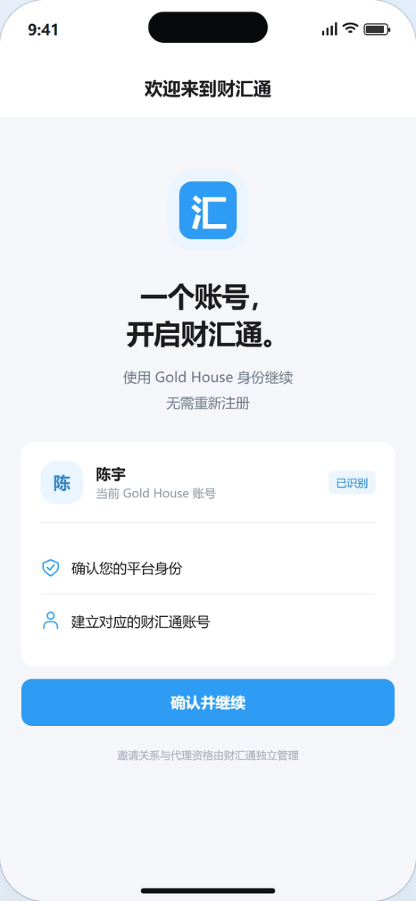
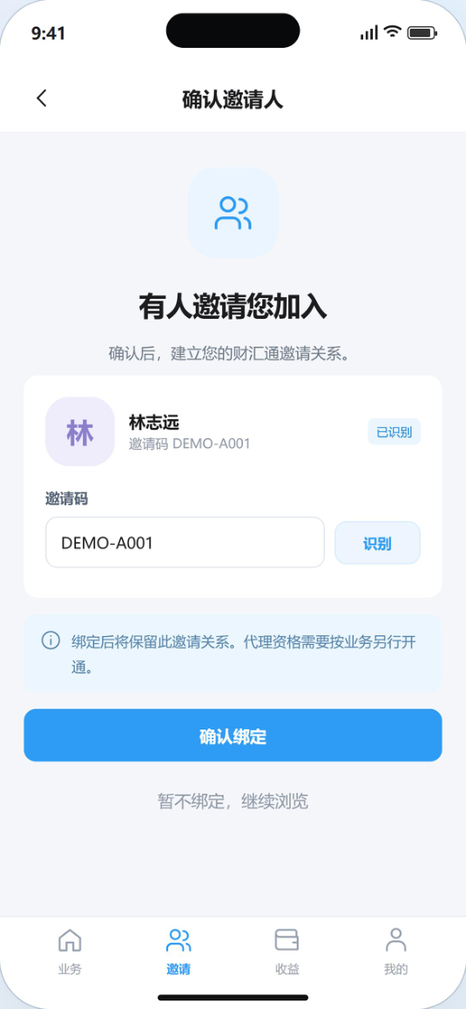
财汇通使用手册
USER MANUAL
账户与认证/ 03
进入财汇通
打开Gold House，进入财汇通小程序，继续使用当前账号。自己办理业务无需先成为代理。
01
打开Gold House，进入财汇通。无需另设密码，继续
使用当前账号。
左
确认当前Gold House 身份
右
核对邀请关系
02
通过邀请链接进入时，先核对页面显示的邀请人；没有
邀请人也可以继续使用。
03
已有邀请关系不会因更换链接而改变。进入后按实际需
求选择服务，阅读业务说明。
操作提醒
同一个Gold House 账号用于查看个人业务记录。
产品页面示意 图中金额和账号为演示数据
财汇通Financial Services
4

Slide 5
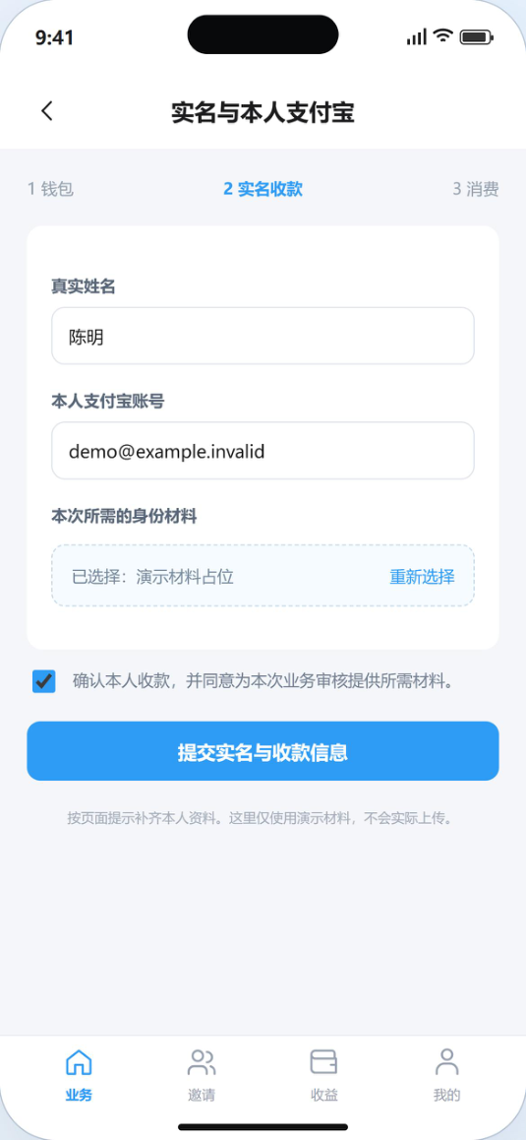
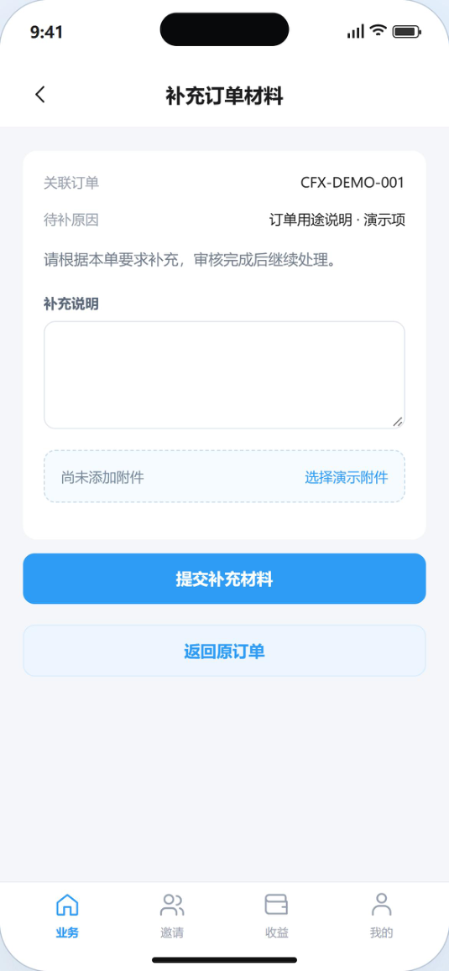
财汇通使用手册
USER MANUAL
账户与认证/ 04
完成实名认证
根据所选服务要求完成身份核验。下面以CFX 的本人支付宝资料和补充材料页面为例。
01
左
本人身份与收款资料示意
右
原申请内补充材料示意
阅读服务开通说明，了解资料用途并填写基本信息。
02
提交本人证件，按要求完成拍照或人脸核验；根据业务
要求补充住址、收款账户等资料。
03
提交后查看审核结果。如需补充材料，返回原申请继续
操作。
操作提醒
不同服务的实名要求可能不同。一项服务通过，不代表其他服务通过；银行账户和U 卡可
能需要额外资料。
产品页面示意 图中金额和账号为演示数据
财汇通Financial Services
5

Slide 6

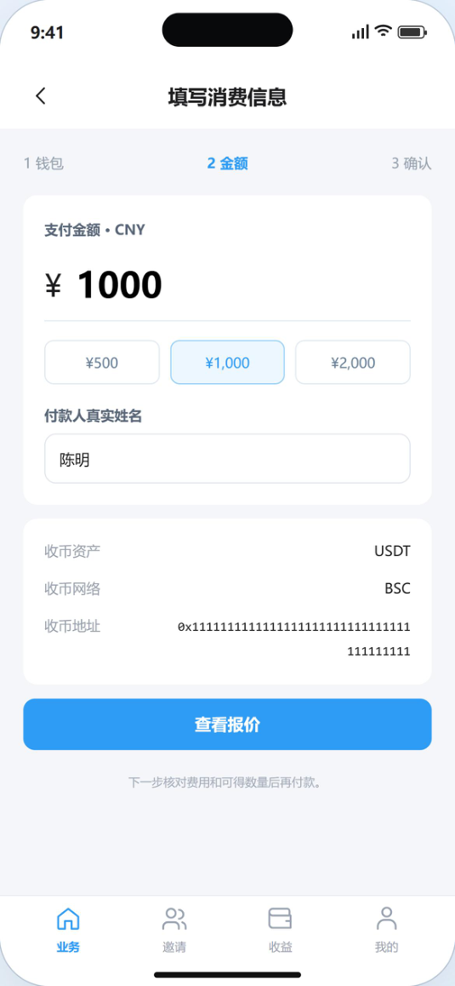
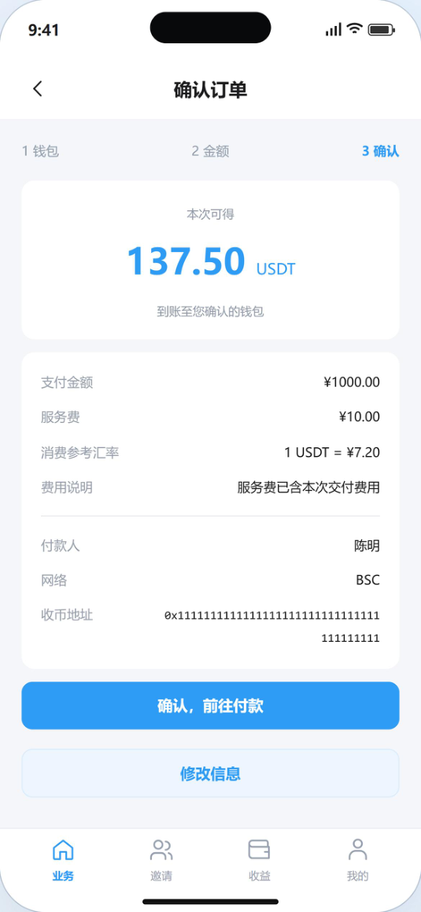
财汇通使用手册
USER MANUAL
优配uPAL / 05
人民币消费支付
先准备能够接收USDT 的本人钱包，再填写人民币金额和钱包接收信息。
左
填写钱包地址和人民币金额
右
核对预计收到数量与费用
01
在本人钱包接收页面复制地址，并确认接收网络。
02
在财汇通选择相同网络，填写接收地址及人民币金额。
03
核对人民币金额、费用、预计收到的USDT、接收网络
和地址；确认无误后前往付款。
操作提醒
网络和地址须与本人钱包一致。图中的金额、汇率、网络及账号均为演示数据。
产品页面示意 图中金额和账号为演示数据
财汇通Financial Services
6

Slide 7
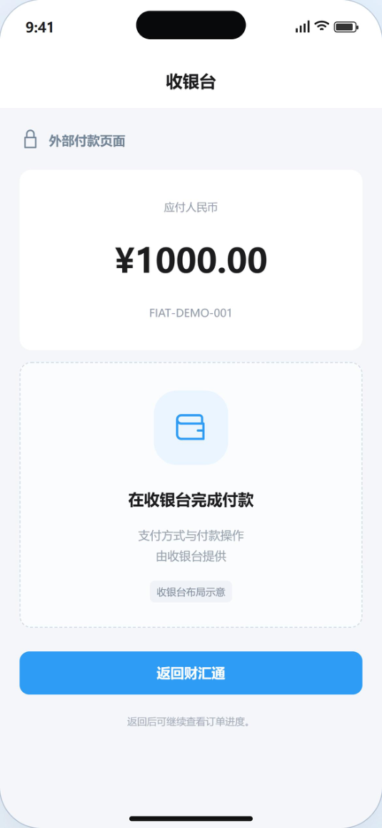
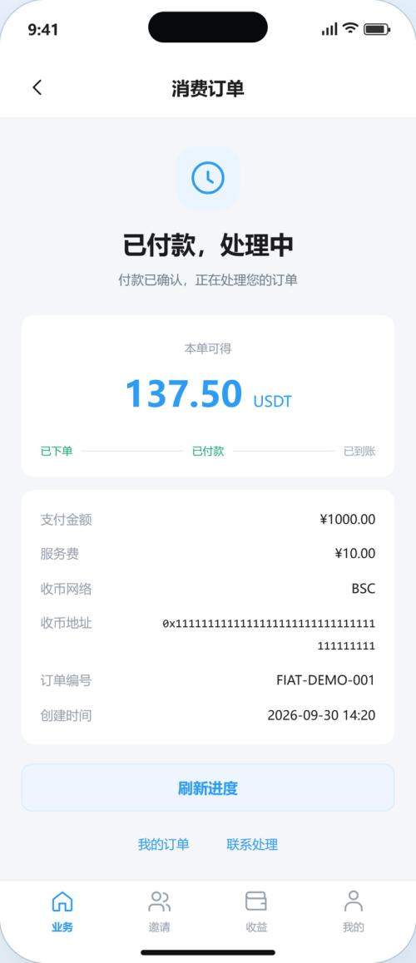
财汇通使用手册
USER MANUAL
优配uPAL / 06
付款后查询USDT 到账
按收银台提示完成人民币支付，再返回财汇通跟进原订单。
左
按收银台提示付款
右
在原订单内跟进发币进度
01
点击前往付款，按当前订单的收银台提示完成人民币支
付。
02
返回原订单，查看付款确认及发币进度。
03
发币完成后，在本人钱包核对实际到账情况，保留订单
记录。
操作提醒
付款成功不代表USDT 已到账。等待订单发币完成，不要重复付款。
产品页面示意 图中金额和账号为演示数据
财汇通Financial Services
7

Slide 8
财汇通使用手册
USER MANUAL
优配uPAL / 07
USDT 消费支付
使用本人钱包转出USDT，并由本人收款账户接收人民币。
操作流程示意
01
02
03
04
填写收款信息
核对交易
按订单转币
核对人民币到账
本人账户和消费数量
数量 费用 预计到账
币种 网络 地址一致
查原订单和本人账户
01 选择USDT 消费支付，
填写本次消费数量及本人
收款账户。
02 核对需转出的USDT、
费用、预计收到的人民币
和收款账户。
03 按原订单提供的币种、
网络和地址，从本人钱包
转出USDT。
04 返回原订单查看收币确
认和人民币付款进度，在
本人收款账户核对实际到
账金额。
按页面实际要求办理 完成后及时查看原记录
操作提醒
转账前核对币种、网络和地址。已经转币但尚未到账时，先查询原订单，不要再次转账。
财汇通Financial Services
8

Slide 9
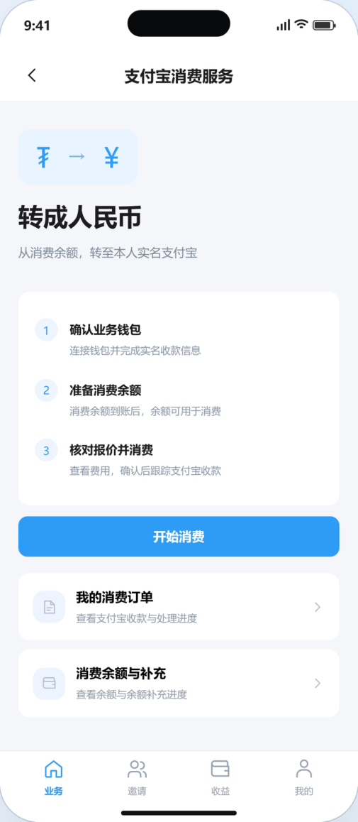
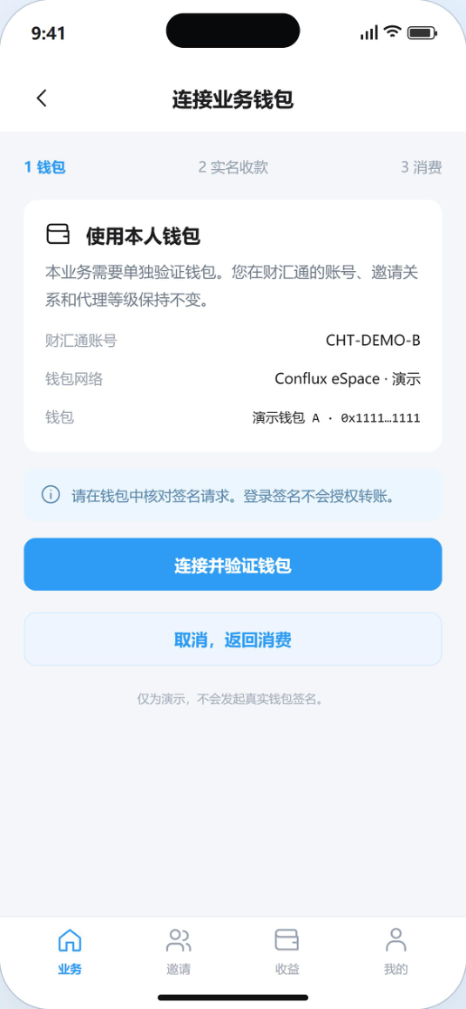
财汇通使用手册
USER MANUAL
CFX 消费服务/ 08
连接CFX 业务钱包
进入CFX 服务，连接业务钱包，并按该服务要求完成本人身份和支付宝资料核验。
左
进入CFX 消费服务
右
确认连接的业务钱包
01
按页面提示连接钱包，确认使用的是本次业务需要的钱
包。
02
完成CFX 服务要求的实名认证，核对本人支付宝账号。
03
查看CFX 页面显示的可用余额，其余额单位显示为
USDT0。
操作提醒
钱包里的USDT 与CFX 页面中的可用余额是不同记录。先确认业务余额，再提交消费订单。
产品页面示意 图中金额和账号为演示数据
财汇通Financial Services
9

Slide 10
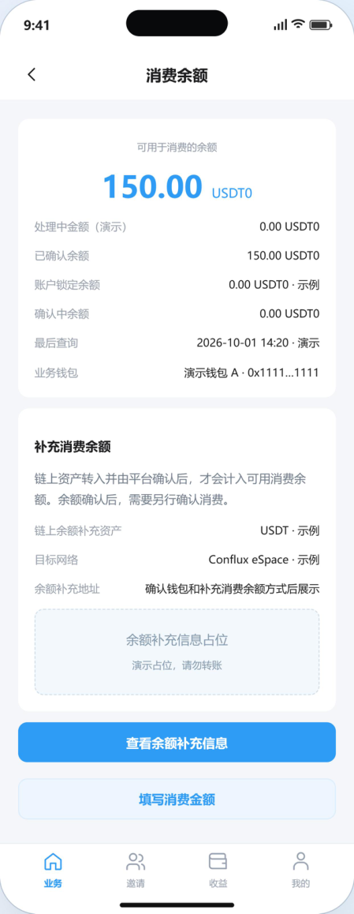
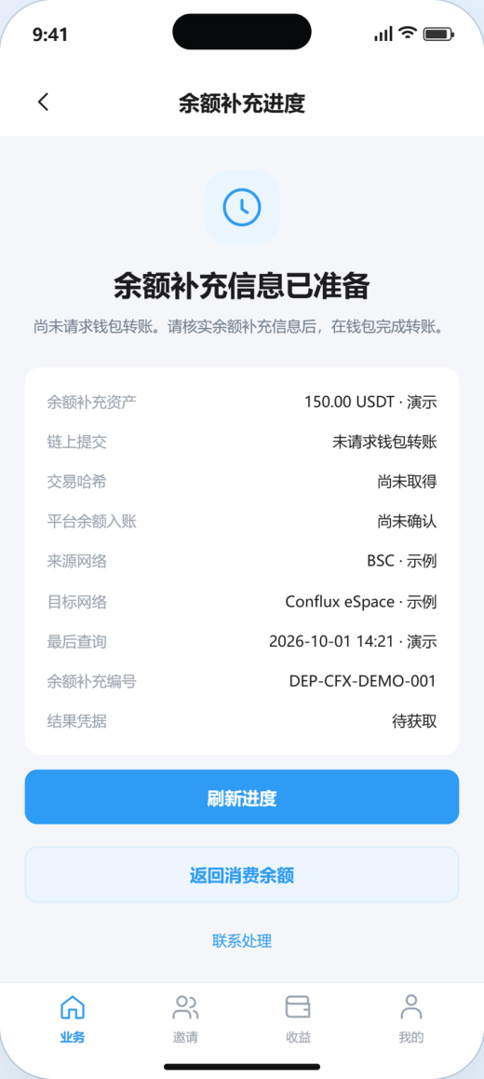
财汇通使用手册
USER MANUAL
CFX 消费服务/ 09
补充CFX 消费余额
余额不足时，先按页面要求补充消费余额，等待资金确认入账。
左
查看消费余额与补充要求
右
查看消费资金确认和入账进度
01
进入消费余额补充页面，核对支持的币种、网络、地址
及费用。
02
按页面提示补充消费余额，保存本次操作记录。
03
查看消费资金确认进度，确认资金已计入CFX 可用余额
后，再继续消费。
操作提醒
自己钱包有USDT，不等于CFX 已有可用余额。消费资金确认处理中，先查原记录，不要重
复转账。
产品页面示意 图中金额和账号为演示数据
财汇通Financial Services
10

Slide 11
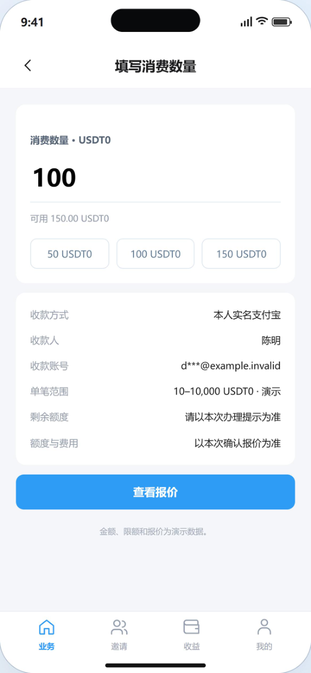

财汇通使用手册
USER MANUAL
CFX 消费服务/ 10
CFX 消费确认
在CFX 可用余额确认入账后，填写消费数量并核对本次报价。
左
填写本次消费数量
右
核对费用与本人支付宝
01
输入消费数量，核对页面显示的可用余额。
02
核对本单费用、预计收到的人民币及本人支付宝账号。
03
确认无误后提交。报价更新时，重新核对金额和费用。
操作提醒
以实际业务页面显示的支持范围、费用和报价为准。图中数据只用于帮助识别字段。
产品页面示意 图中金额和账号为演示数据
财汇通Financial Services
11

Slide 12
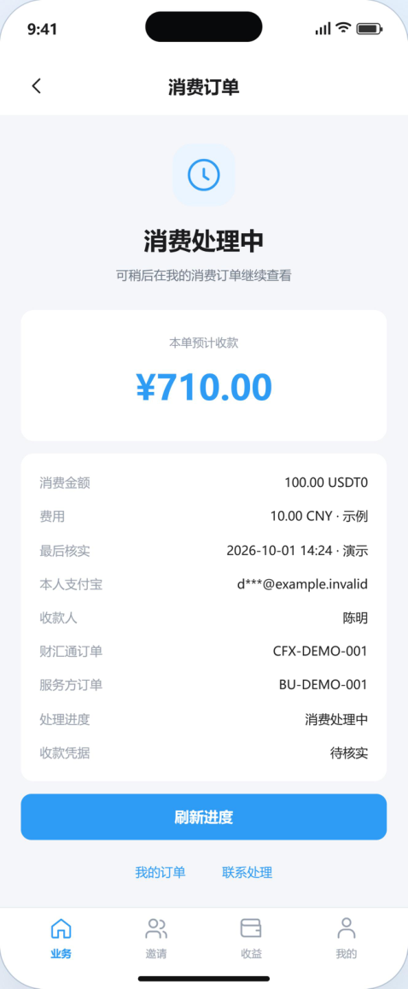
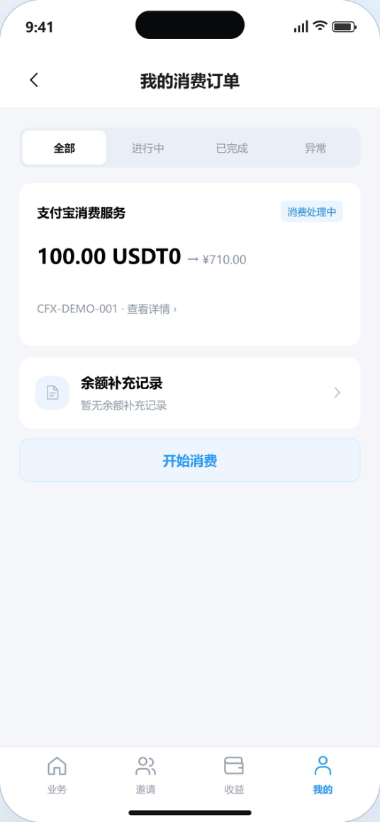
财汇通使用手册
USER MANUAL
CFX 消费服务/ 11
查询CFX 订单与收款
提交后通过原订单跟进，再到本人支付宝核对实际到账。
01
在订单列表找到本次业务，进入原订单查看办理状态。
左
查看原订单详情与状态
右
在订单列表找到本次业务
02
如需补充材料，在原订单内按提示提交。
03
确认业务办理结果，并在本人支付宝核对实际到账；遇
到异常，通过原订单联系处理。
操作提醒
订单处理中不要重新创建同一笔业务或重复付款。联系客服时准备订单号和问题说明。
产品页面示意 图中金额和账号为演示数据
财汇通Financial Services
12

Slide 13

财汇通使用手册
USER MANUAL
复星服务/ 12
复星国际消费咨询
先提交业务需求，由服务人员说明方案，再确认具体办理事项。
操作流程示意
01
02
03
04
提交办理需求
沟通服务方案
确认办理细节
跟进业务记录
填写必要信息
范围 材料 费用 方式
核对付款和收款账户
查看进度和处理结果
01 进入复星国际消费入口，填写办理需求及必要信息。
02 等待服务人员说明支持范围、所需材料、费用和办理方式。
03 仔细阅读完整方案，确认细节后再继续办理。
04 如涉及付款，提前核对付款方、收款方及使用账户。
05 在对应业务记录中查看办理进度。
按页面实际要求办理 完成后及时查看原记录
操作提醒
咨询入口不等于业务已经受理或完成。请在方案和费用确认后继续办理。
财汇通Financial Services
13

Slide 14
财汇通使用手册
USER MANUAL
Up Finance / 13
银行消费资金准备
先申请支持的收款账户，再从外部银行按要求汇款。
操作流程示意
01
02
03
04
申请收款账户
查看银行信息
从外部银行汇款
查询消费记录
选择国家和币种
名称 账号 代码 附言
遵守付款人要求
确认金额 费用 状态
01 选择支持的国家和币种，
提交收款账户申请资料并
等待审核。
02 开户成功后，查看收款
人名称、银行、账号、银
行代码及附言要求。
03 按页面规定的付款人要
求，从外部银行向指定账
户汇款。
04 返回财汇通，在消费记
录中查看确认状态、到账
金额和费用。
按页面实际要求办理 完成后及时查看原记录
操作提醒
银行消费资金准备采用银行汇款，不会直接向钱包发放USDT。开户成功不代表资金已到账，需等待银行汇款确认。
财汇通Financial Services
14

Slide 15
财汇通使用手册
USER MANUAL
Up Finance / 14
银行消费付款
核对收款资料、扣款账户和费用承担方式后，再提交付款。
操作流程示意
01
02
03
04
填写收款资料
核对付款条件
提交后查原订单
核对银行到账
币种 目的地 银行用途
余额 费用 预计到账
按要求补充材料
由收款人确认结果
01 选择币种、目的地和收
款人类型，填写银行账户、
付款用途及所需资料。
02 核对扣款账户、费用承
担方式和收款人预计到账
金额。
03 确认余额充足、收款资
料无误后提交付款。
04 如需补充材料，返回原
订单完成。持续查看订单
进度，并由收款人核对银
行到账。
按页面实际要求办理 完成后及时查看原记录
操作提醒
订单处理中先查询原订单，不要重复提交付款。具体支持范围和办理时效以页面及服务方确认结果为准。
财汇通Financial Services
15

Slide 16
财汇通使用手册
USER MANUAL
Up Finance / 15
申请和使用U 卡
了解卡片条件，提交持卡人资料，确认卡片可用后再消费。
操作流程示意
01
02
03
04
选择适用卡片
提交持卡人资料
确认卡片可用
消费并查账
范围 费用 限额 扣款
等待申请审核
状态和消费资金
消费记录和退款记录
01 查看卡片使用范围、费
用、限额和扣款方式，选
择合适的卡片。
02 填写持卡人资料并提交
申请，持续查看审核进度。
03 申请成功后，确认卡片
状态及可用资金；如需补
充消费余额，按卡片页面
支持的方式操作。
04 在支持的场景中消费，
按页面提示查看消费和退
款记录。
按页面实际要求办理 完成后及时查看原记录
操作提醒
发卡成功不等于可以立即消费，须确认卡片处于可用状态。如支持冻结功能，可按页面提示暂停用卡。
财汇通Financial Services
16

Slide 17
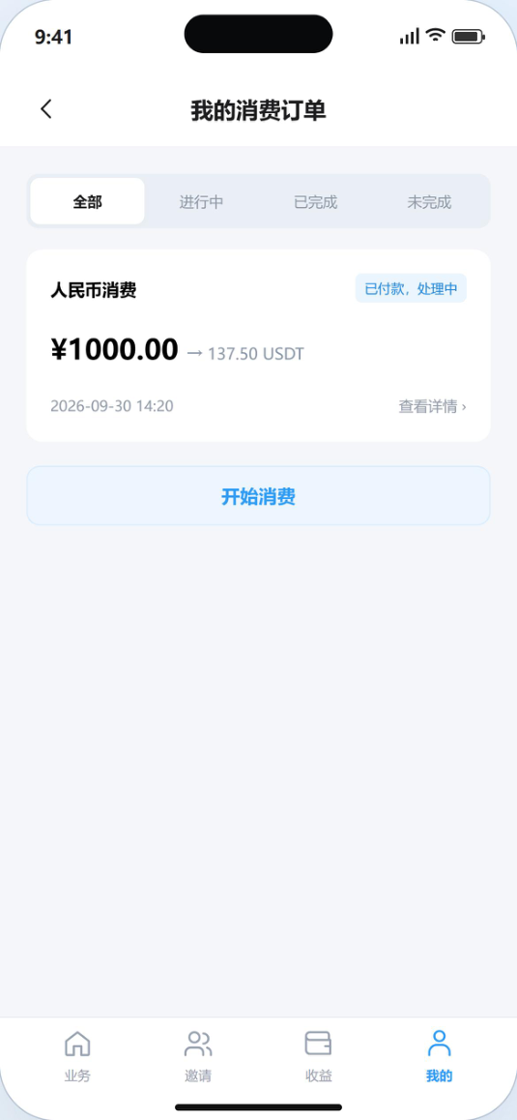
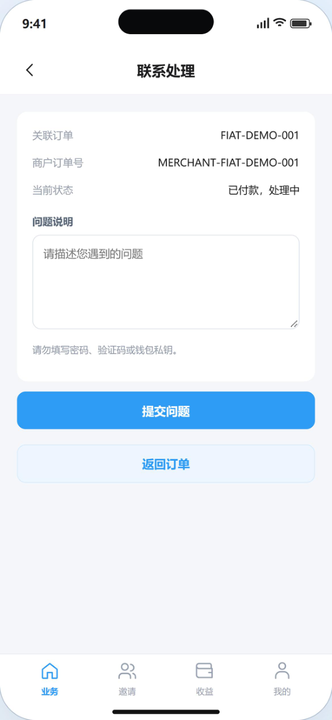
财汇通使用手册
USER MANUAL
订单与帮助/ 16
查询订单并联系处理
订单是跟进业务的主要入口。出现等待、价格变化或退款问题时，先找到原订单。
01
在对应服务的业务记录或订单列表找到原订单，核对订
单号。
左
在列表查找原订单
右
通过订单联系处理
02
查看当前状态和处理说明；需要补充材料时，在原申请
或原订单内继续。
03
联系相关客服时，提供订单号和问题说明，便于核查。
操作提醒
已经付款或转账后，先核对原订单和实际到账记录，不要因等待而再次付款或转账。
产品页面示意 图中金额和账号为演示数据
财汇通Financial Services
17

Slide 18
财汇通使用手册
USER MANUAL
订单与帮助/ 17
常见问题与处理方式
先查原订单或原申请，分清付款、资金确认和实际到账几个环节。需要人工处理时，提供订单号和问题说明。
遇到的情况 | 先查看什么 | 继续怎么做
付款后还没有发币 | 原订单的付款确认和发币进度 | 等待确认；在本人钱包核对到账，不要重复付款。
USDT 已转出人民币未到账 | 原订单的收币确认和人民币付款状态 | 核对本人收款账户；先查原单，不要再次转币。
CFX 消费余额未更新 | 原消费余额记录和入账确认 | 等待消费资金确认入账，确认可用余额后再消费。
银行汇款或付款仍在处理中 | 消费记录或原付款订单 | 按提示补充材料，并核对银行到账；不要重复付款。
审核要求补充材料 | 原申请或原订单的补件提示 | 按要求补齐本人资料，再查看审核结果。
报价发生变化 | 当前报价和费用说明 | 重新核对金额、费用及预计到账，再确认办理。
退款或其他等待问题 | 原订单状态和处理说明 | 通过原订单联系相关客服，提供订单号和问题说明。
卡已申请成功却不能消费 | 卡片状态、可用资金及使用范围 | 先确认卡片可用。如需补充消费余额，按支持方式操作。
操作提醒
如需人工核查，准备订单号、问题说明和必要的业务记录。绝不提供密码、验证码、钱包私钥或助记词。
财汇通Financial Services
18

Slide 19
财汇通使用手册
USER MANUAL
使用须知/ 18
安全核对与操作完成
每次办理前核对信息，办理后核对记录和实际结果。遇到异常时先查原记录，避免重复操作。
01 核对金额与费用
02 核对收款资料
核对本次支付或资产转账金额、费用、预计到账金额，确认本
次交易条件。
检查钱包接收地址、支付宝账号或银行账户。本人收款业务使
用本人信息，银行付款按页面要求核对收款人资料。
03 核对币种与网络
04 核对状态与实际到账
加密资产转账前，确认币种、网络和地址与原订单一致。
付款或转账后，查看原订单、消费余额记录和本人钱包或收款
账户，不把申请成功当作到账。
05 异常时先查原单
06 保护账户凭证
业务处理中不要重复付款或转账。需要补件时，在原申请或原
订单继续。
绝不向他人提供密码、验证码、钱包私钥或助记词。联系处理
时准备订单号和问题说明。
完成一笔业务后
查看办理结果，核对实际到账或卡片可用状态，并保留对应订单记录。下一笔业务重新核对币种、网络、金额、费用及收款资料。
财汇通Financial Services
19

